Slide 1
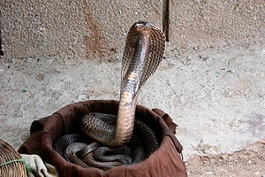
Кобра

Slide 2
Кобрите са отровни змии от семейство Elapidae (Elapidae също включва тайпани, коралови, мамби и морски змии). Кобрите обикновено обитават тропически или пустинни регионни на Азия и Африка. Повечето са много дълги, стигат до 1,2-2,5 метра дължина. Кралската кобра може да достигне до 5,2 метра, което я прави най-голямата отровна змия във света.

Slide 3
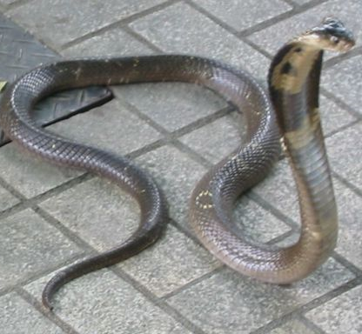
Хранене
Те убиват своята плячка, обикновено малки гризачи или птици като инжектират невротоксин през кухината на зъбите си. Невротоксинът блокира връзката между засегнатите неврони и мускулите, което спира движението. Кралската кобра яде други змии.Вида е малко агресивен.

Slide 4
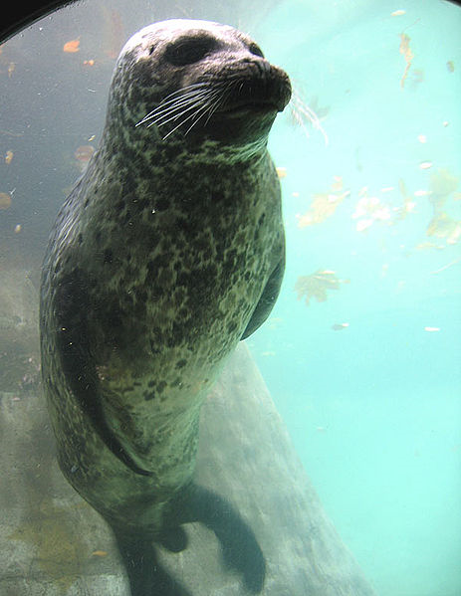
Тюлен

Slide 5
Тюлените са отлично приспособени за воден начин на живот. Тялото им е издължено, с много гъвкав гръбначен стълб и къси крайници, наподобяващи перки. Безухи се наричат, защото нямат външно ухо.

Slide 6
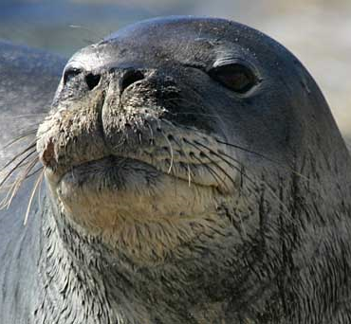
Начини на живот и хранене
Тюлените се гмуркат на значителна дълбочина: Гренландски тюлен е бил намерен заплетен в рибарска мрежа на дълбочина 180 м; Обикновеният тюлен достига до 90 м. в опитни условия, а истински шампион е Тюленът на Уедъл достигащ до 700 м. дълбочина. Преди да се гмурнат, тюлените изпускат по–голямата част от въздуха в дробовете си и на определена дълбочина изпадат в тъй нареченато състояние на апнея.

